Slide 1
Rekisterit ja laskurit
Tuomas Kyttä
Arttu Heinonen
Joonas Mäkelä
Urho Laukkarinen

Slide 2
Rekisterit
Tarkoitettu tiedon siirtoon / tallentamiseen ja koostuvat kiikuista.
Tietotekniikassa rekisteri tarkoittaa muistialuetta joka sisältää pienen määrän bittejä (1-64) ja yleensä vain muutaman kellojakson (f=1/T) ajan. Mikroprosessoritkin sisältävät yleensä useita eri rekistereitä.
Rekisterit voidaan jakaa kahteen pääryhmää sen mukaan kuinka tieto ladataan rekisteriin ja miten rekisterin sisältö saadaan luettua:
Rinnakkaisrekisterit
Erilaiset siirtorekisterit

Slide 3
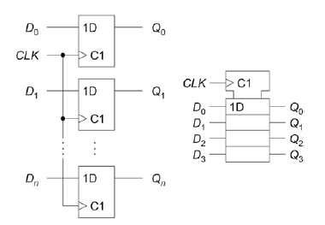
Rinnakkaisrekisteri
Yleisemmin käytetty, nopeampi ja verrattain yksinkertainen toteuttaa mutta maksaa samalla matkalla enemmän kuin sarjarekisteri.
Rinnakkaismuodossa bitit siirretään kukin omaa linjaansa pitkin samalla kellotaajuudella.
Kuvassa oikealla puolella rinnakkaisrekisteri jossa n määrä kiikkuja ja yhteinen ohjauslohko. Vasemmalla pelkistetty kuva.

Slide 4
Laskurit
Laskuri on tilakone, jonka jokainen tila toistuu määrävälein.
Kytkemällä T-kiikkuja peräkkäin muodostuu laskuri, joka laskee binäärilukuja kellopulssin tahdissa.
Laskurit voidaan jakaa asynkronisiin ja synkronisiin laskureihin.

Slide 5
Asynkroniset laskurit
Seuraava kiikku saa kellopulssinsa (CLK) edellisen kiikun ulostulosta.
Siispä antojen välillä viive –eroja.

Slide 6
Synkroniset laskurit
Yksi ja sama kellopulssi tulee kaikkien kiikkujen kello-ottoihin (CLK).
Toteutus JK- tai D-Kiikuilla.
Käytännön laskureilla yleensä myös nollausotto (RESET).
Laskurin ketjutusta varten laskurin sallintaotot (Enable) ja ”laskuri täynnä” -otto

Slide 7
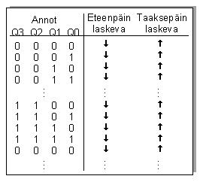
Esimerkkejä
4-bittisen laskurin laskentasekvenssi (asynkroninen).

Slide 8
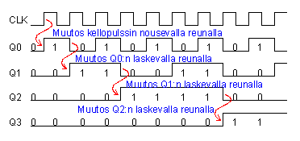
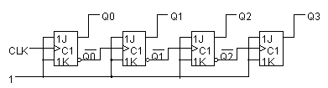
Signaalityylinen muotoilu edellisestä esimerkistä.
Kellotaajuus määrää bittien muutosten nopeuden.
Alemmassa kuvassa laskurin rakenne.
Rakennettavissa esim. Logisimillä.

